Slide 1
Anno Rotariano
2016/2017
I nostri incontri

Slide 2
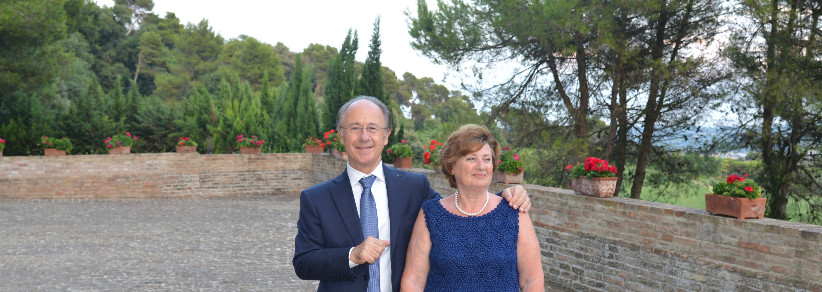
Anno rotariano 2016/2017
Il nostro fotografo

Slide 3
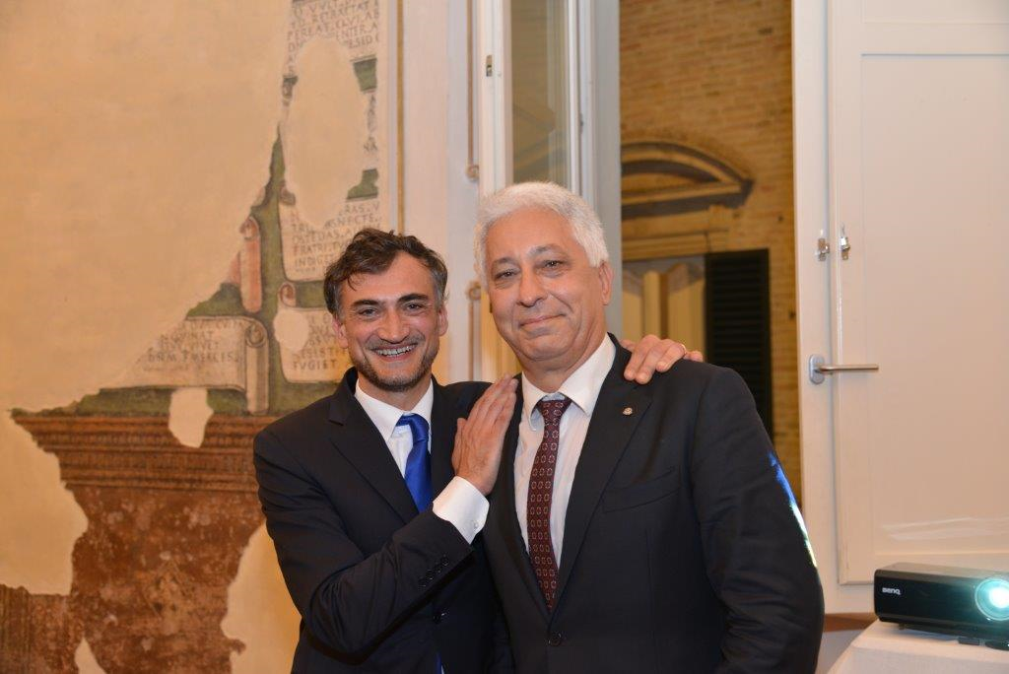
27 giugno
2016

Slide 4
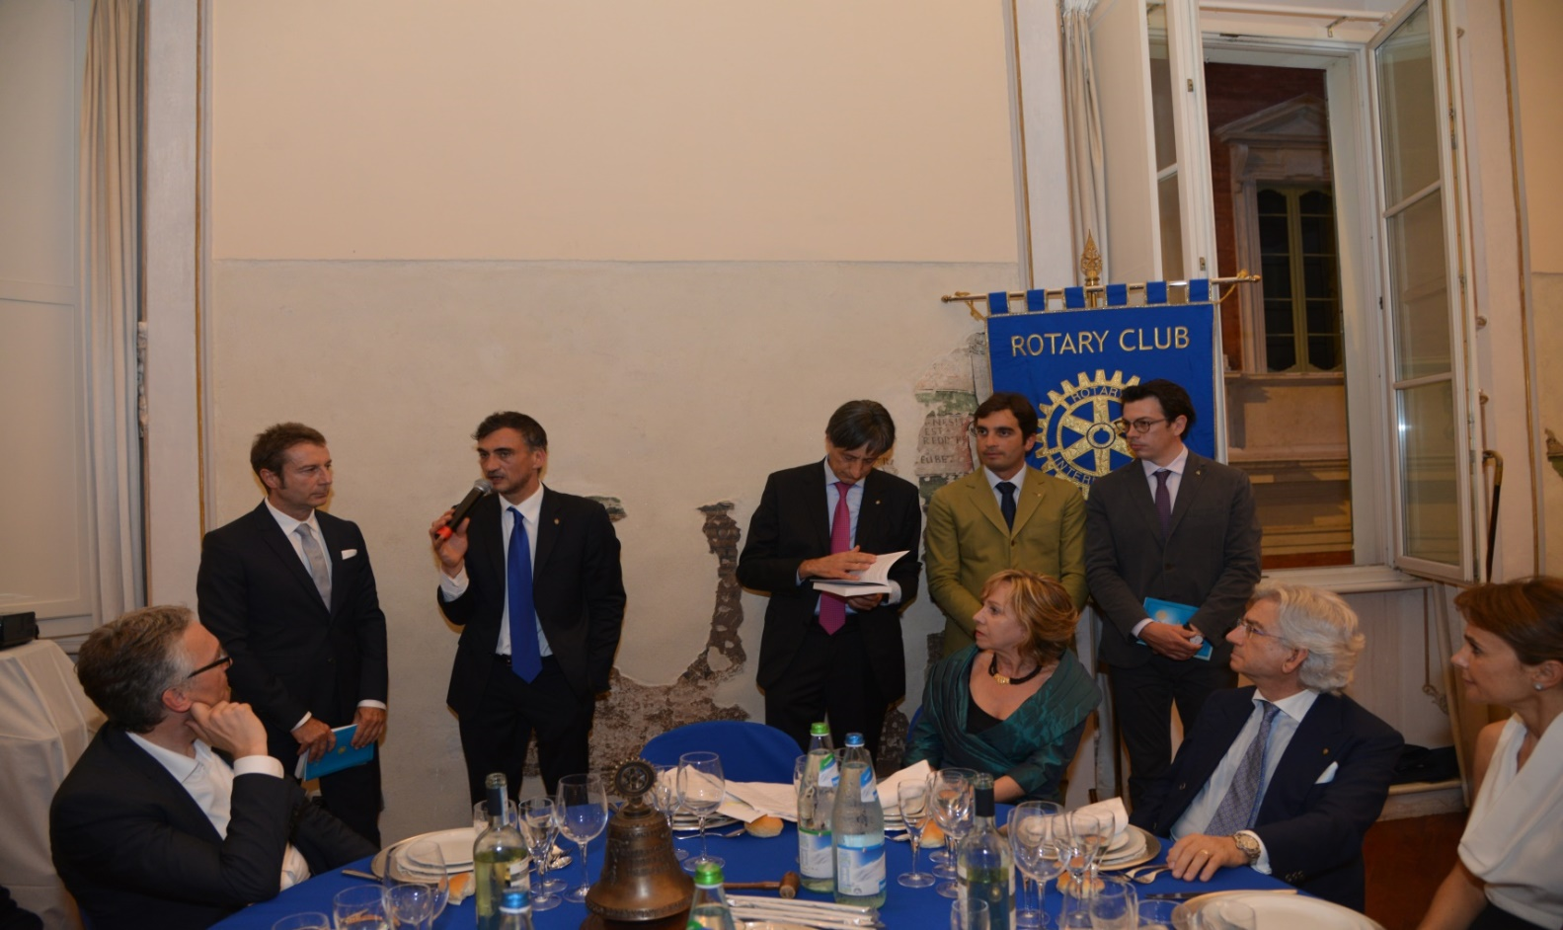
27 giugno
2016
I nuovi
soci

Slide 5
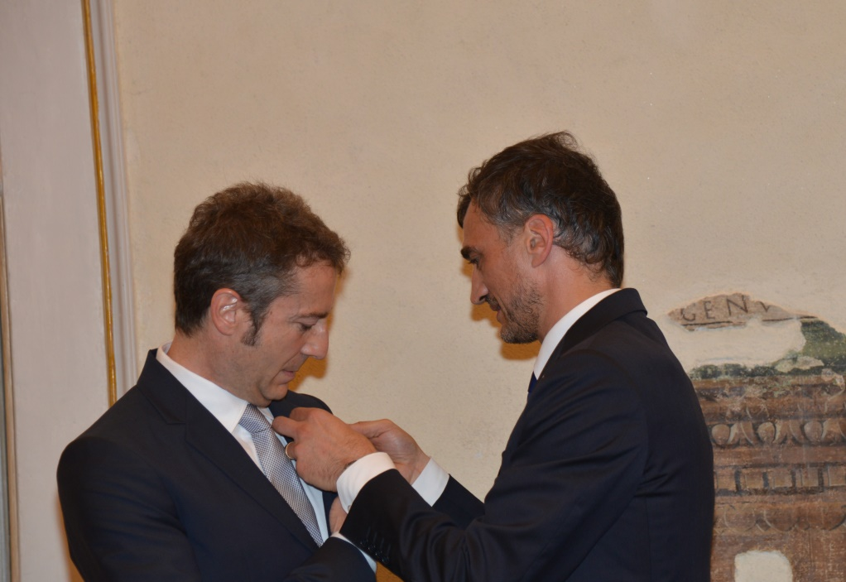
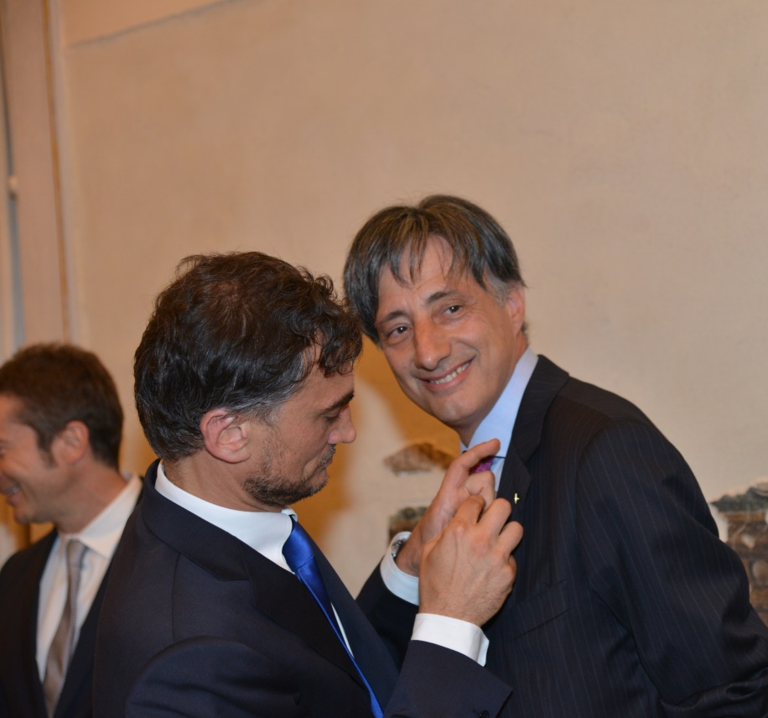
27 giugno
2016
Arturo Pardi
I nuovi
soci
Mario Mancini

Slide 6
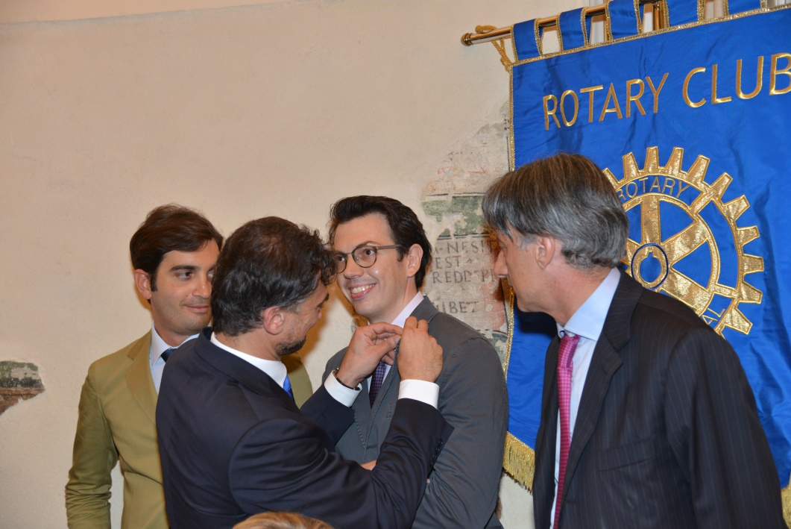
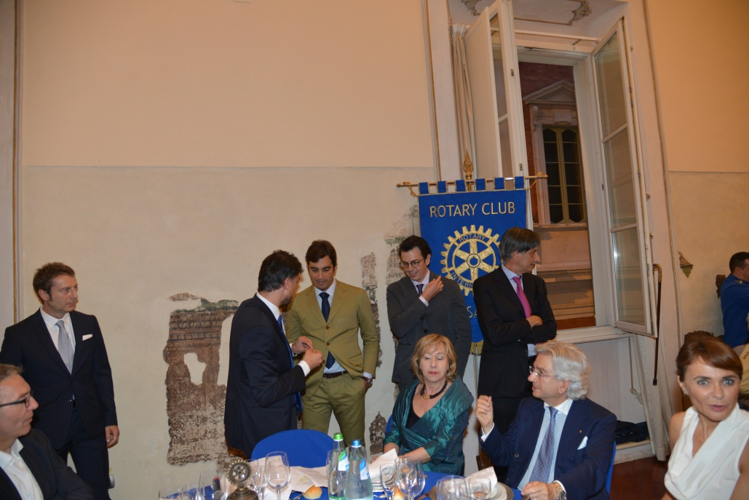
27 giugno
2016
Michele Cenci
I nuovi
soci
Nicolò Di Bella

Slide 7
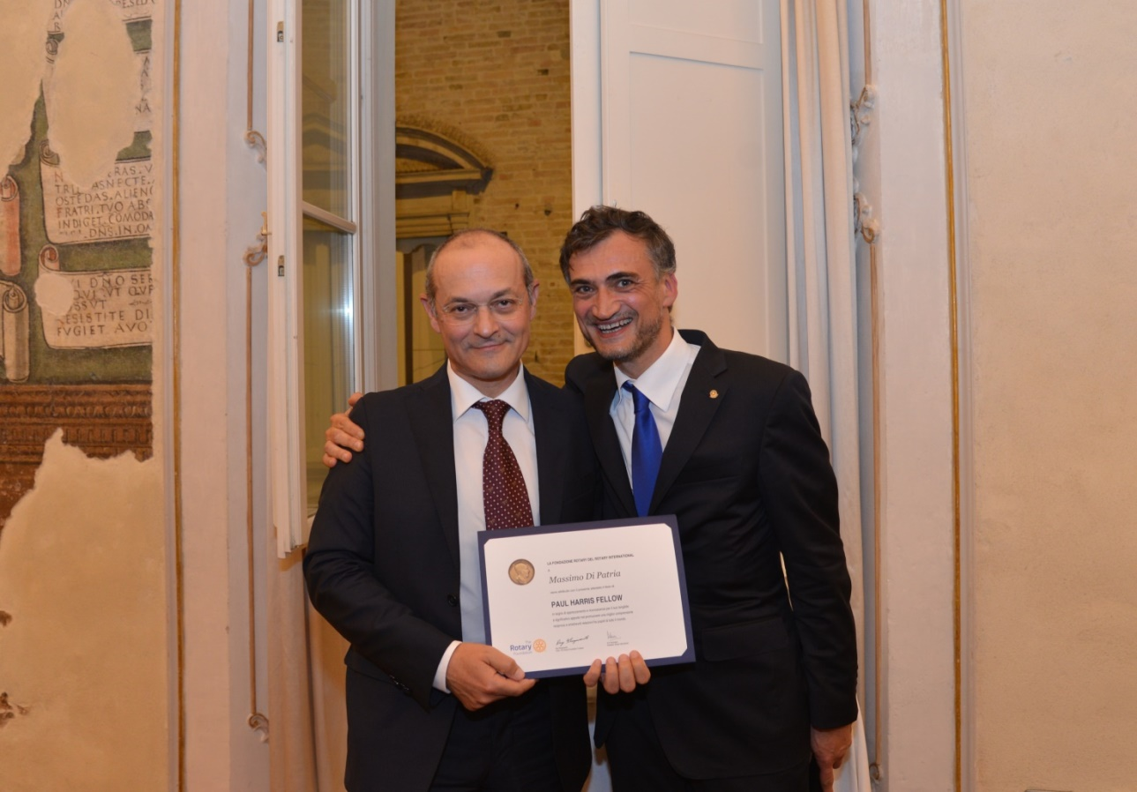
27 giugno
2016
I
Paul
Harris
Massimo
Di Patria

Slide 8
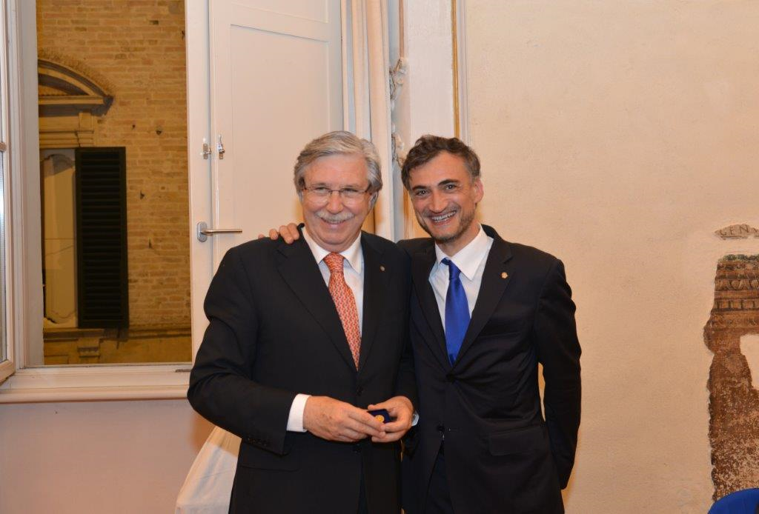
27 giugno
2016
I
Paul
Harris
Paolo
Bocconcelli

Slide 9
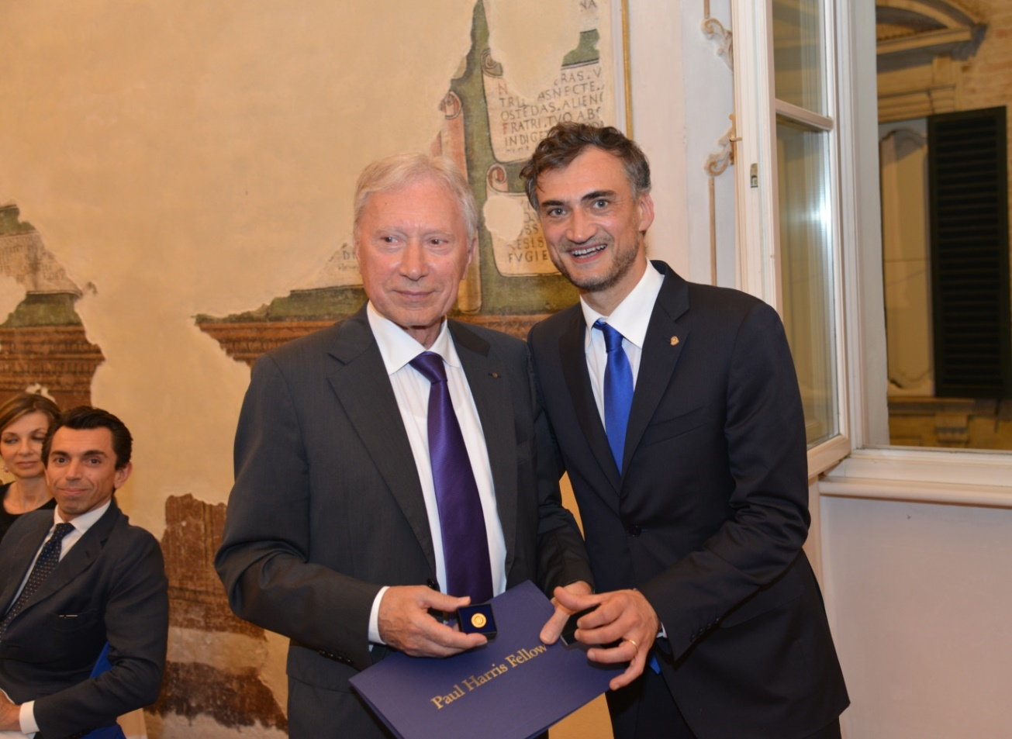
27 giugno
2016
I
Paul
Harris
Alceste
Vitri

Slide 10
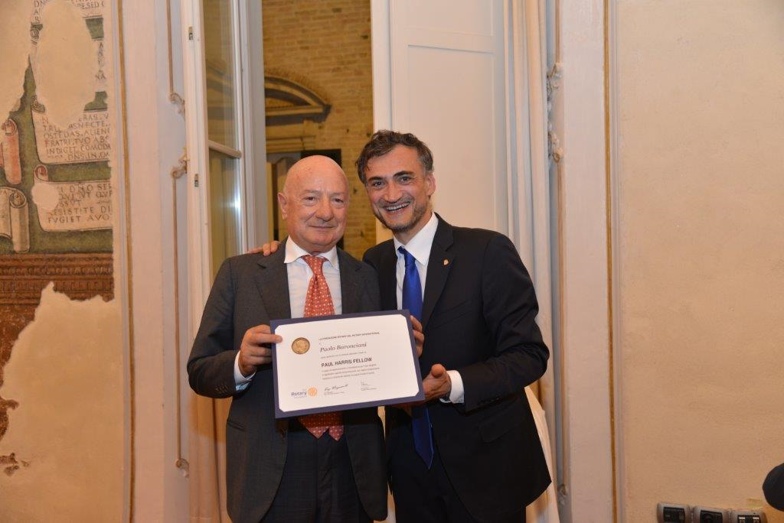
27 giugno
2016
I
Paul
Harris
Paolo
Baronciani

Slide 11
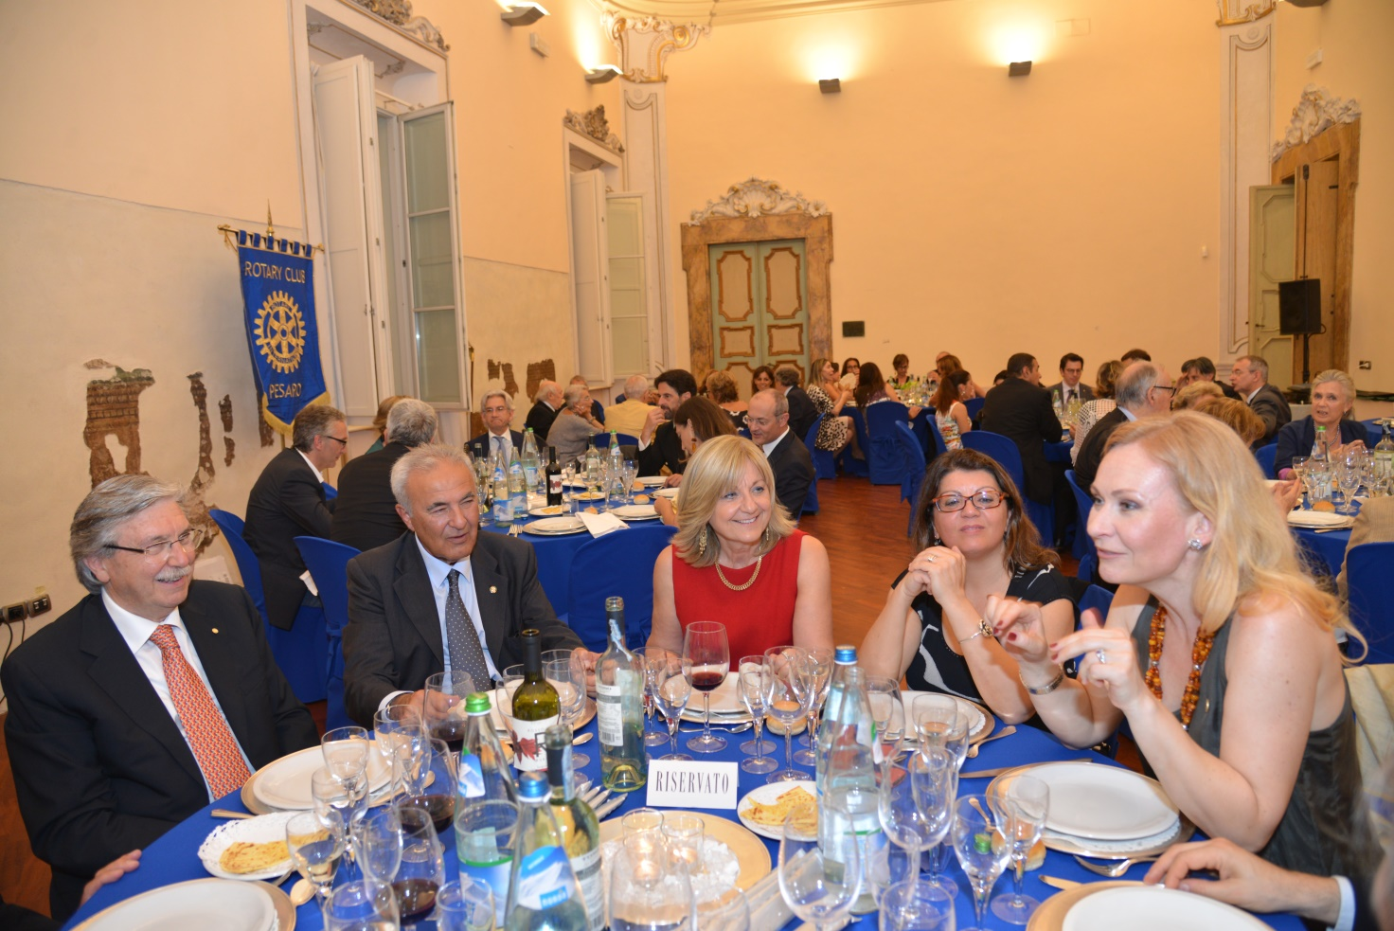
27 giugno
2016

Slide 12
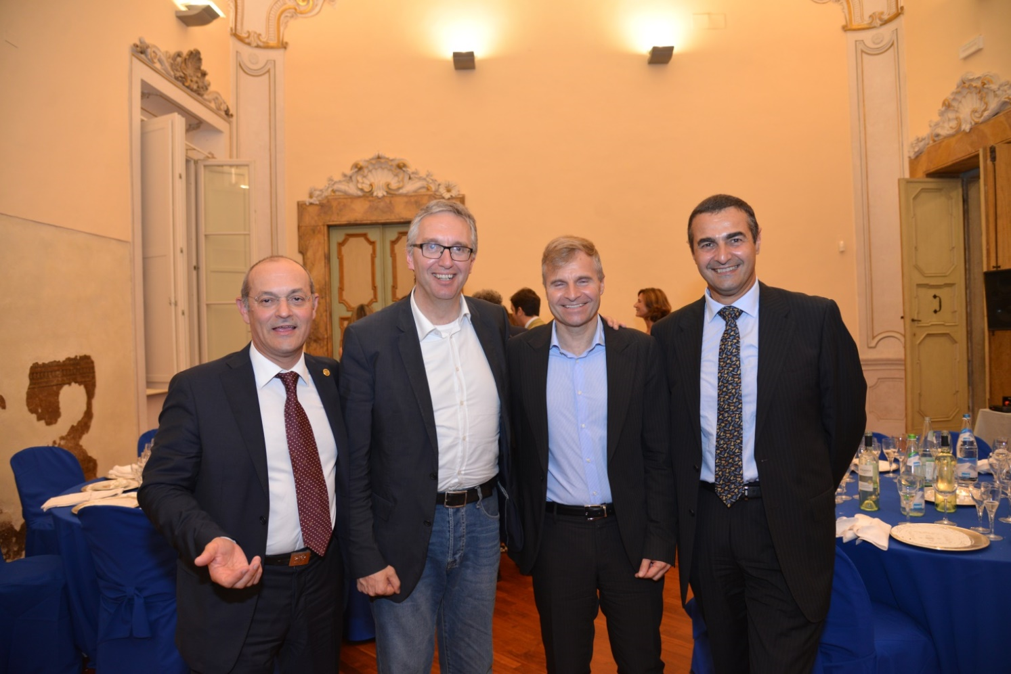
27 giugno
2016

Slide 13
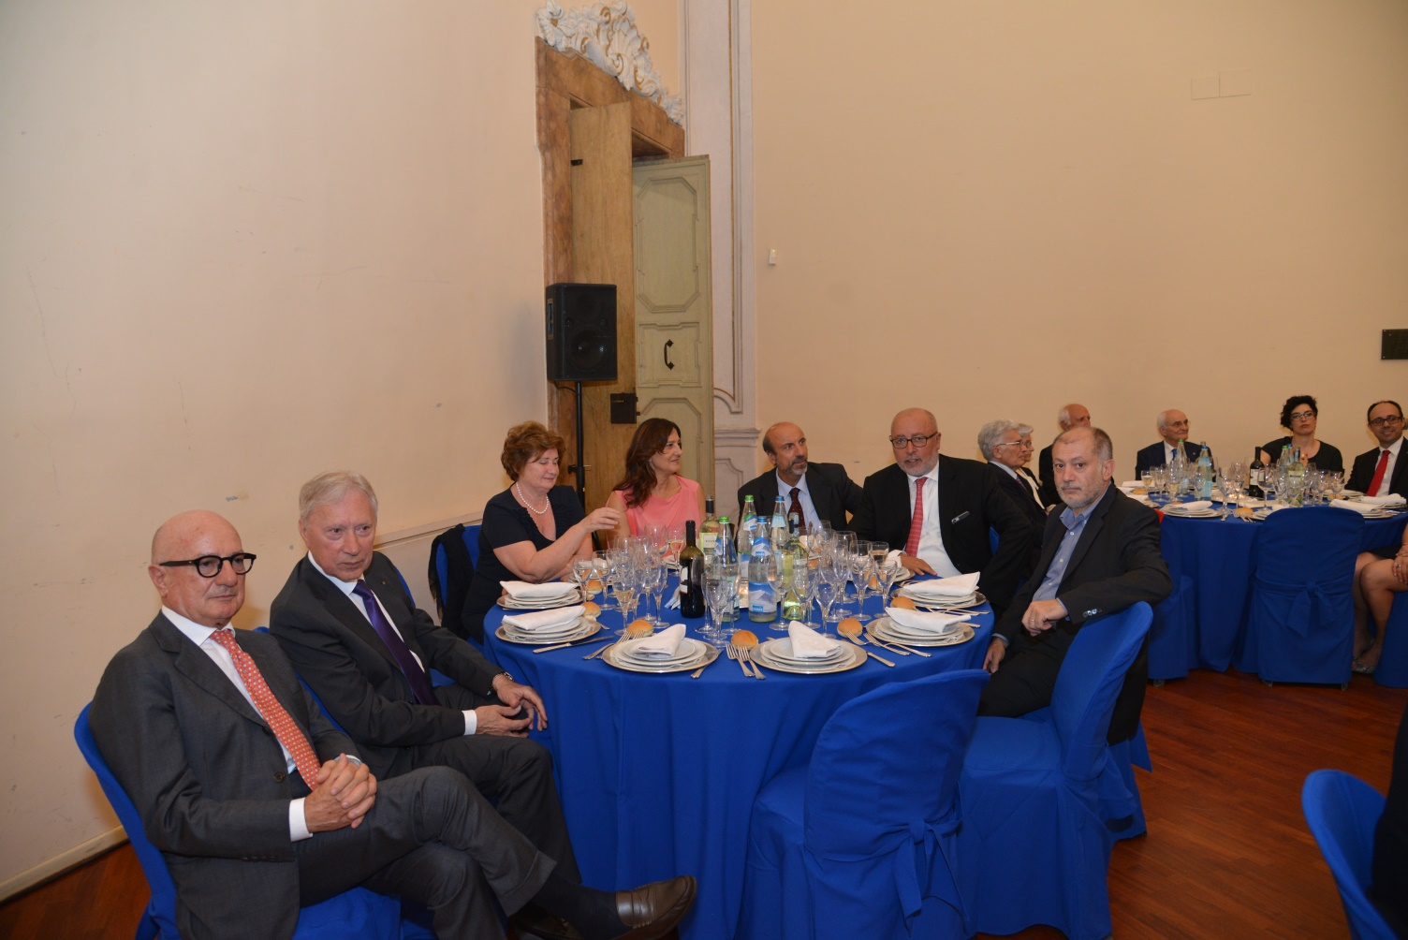
27 giugno
2016

Slide 14
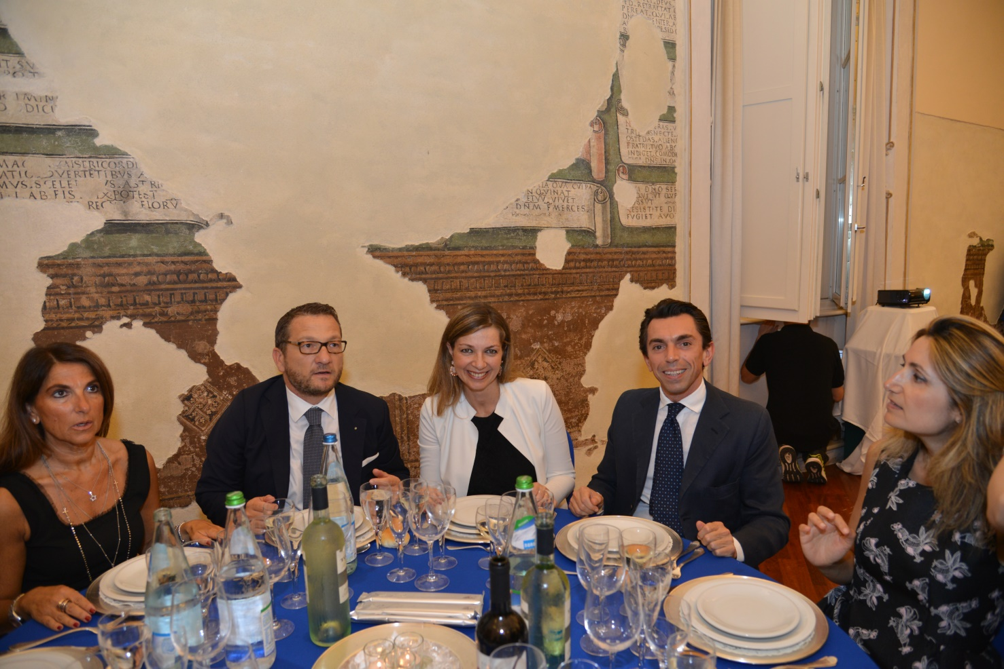
27 giugno
2016

Slide 15
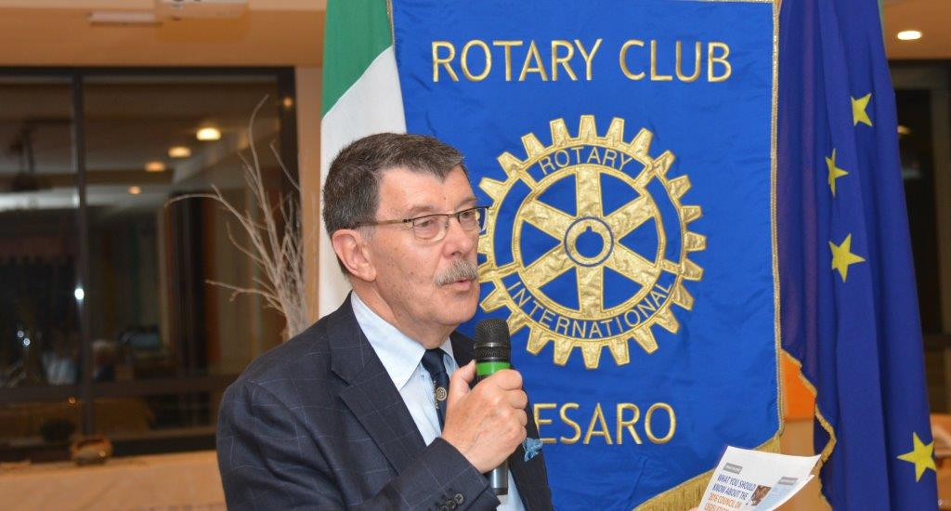
12 luglio
2016
Incontro con il PDG. Dott.
Mauro Bignami
Istruttore Distrettuale
per parlare di:
“ Quanto è (s)conosciuto il Rotary?
(...anche ai soci del Club)”.

Slide 16
12 luglio
2016

Slide 17
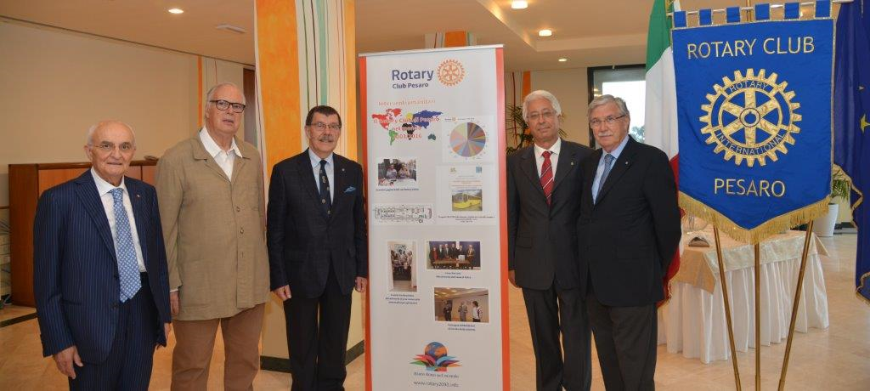
12 luglio
2016

Slide 18
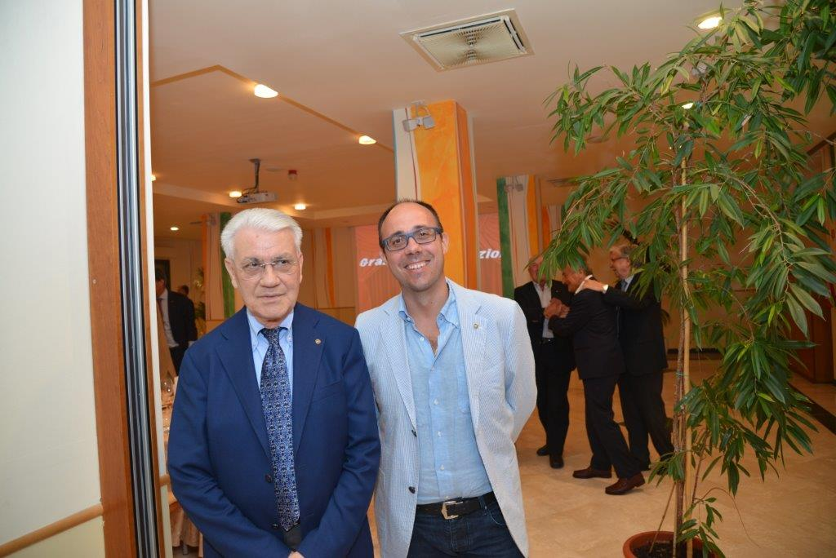
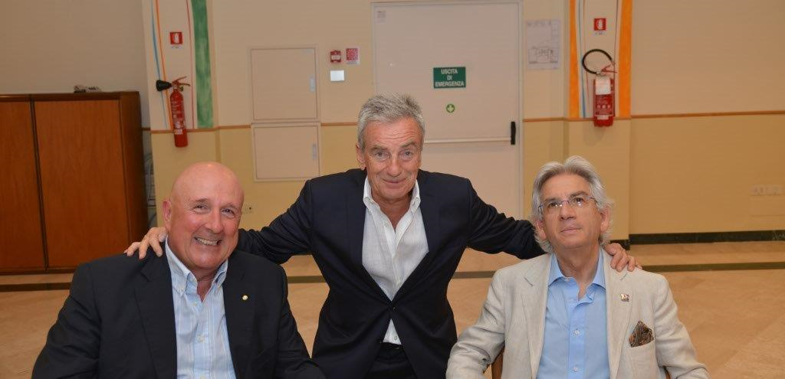
12 luglio
2016

Slide 19
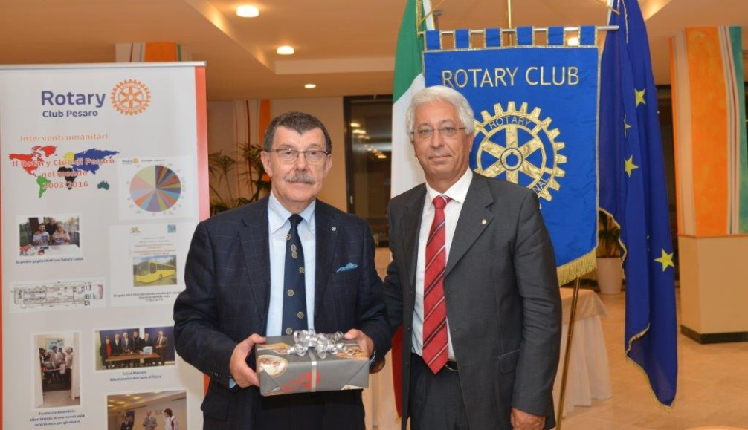
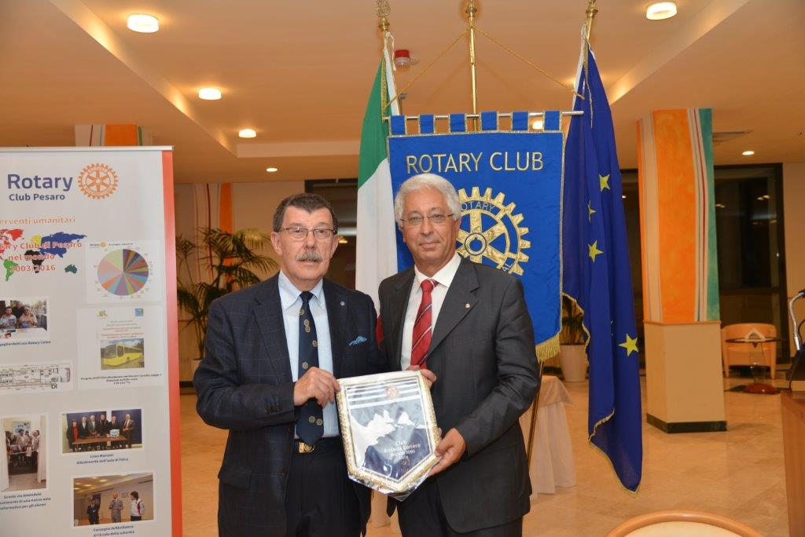
12 luglio
2016

Slide 20
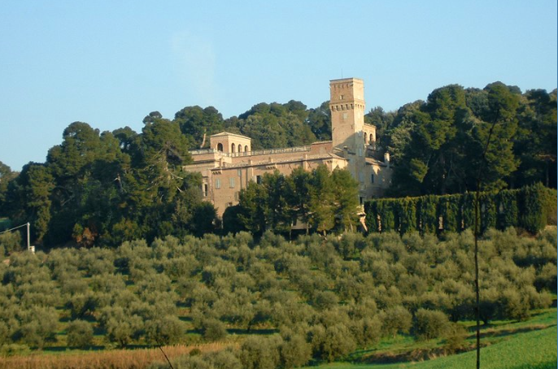
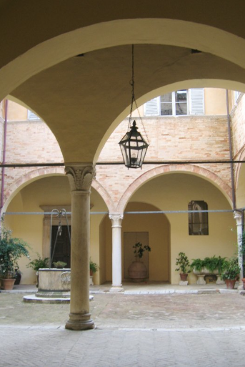
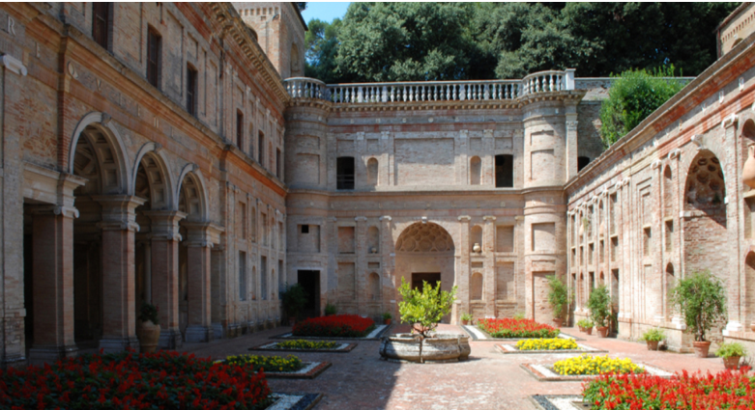
28 luglio
2016
Festa d’Estate
Villa Imperiale
con il
Rotary Club Rossini

Slide 21
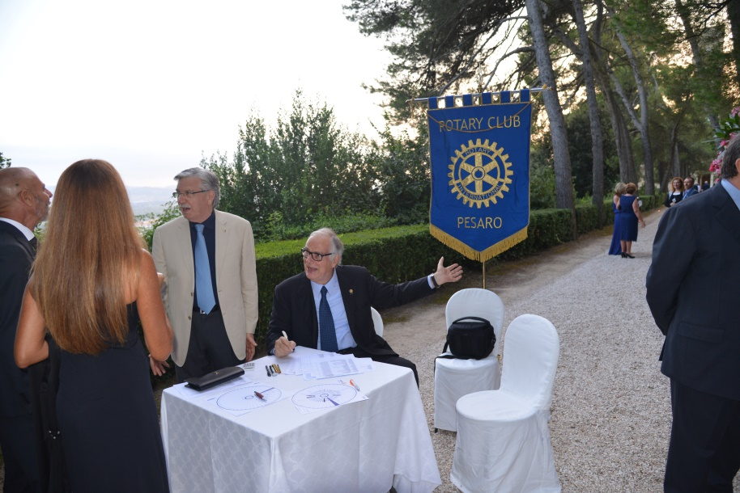
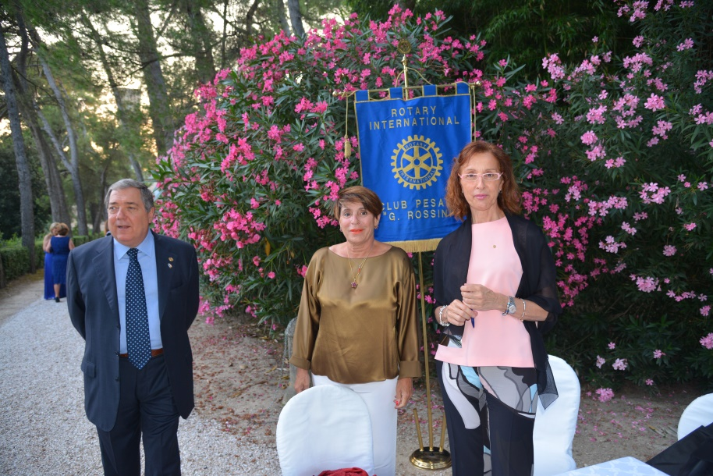
28 luglio
2016
Accoglienza degli ospiti

Slide 22
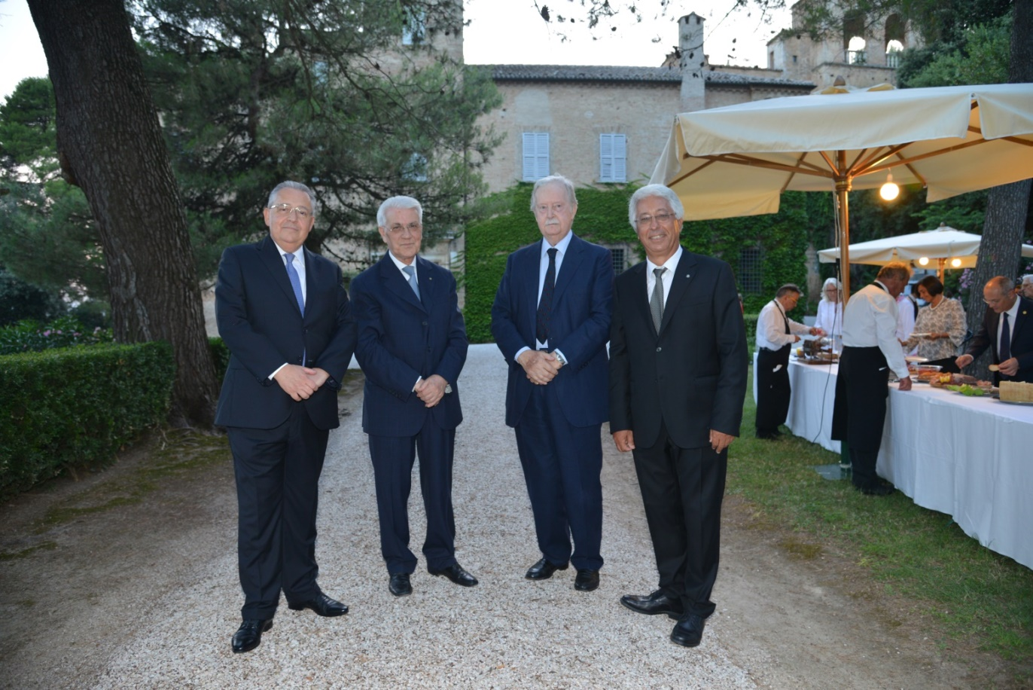
28 luglio
2016
Grazie
al nostro socio
Clemente
Castelbarco Albani
che ci ha gentilmente ospitato

Slide 23
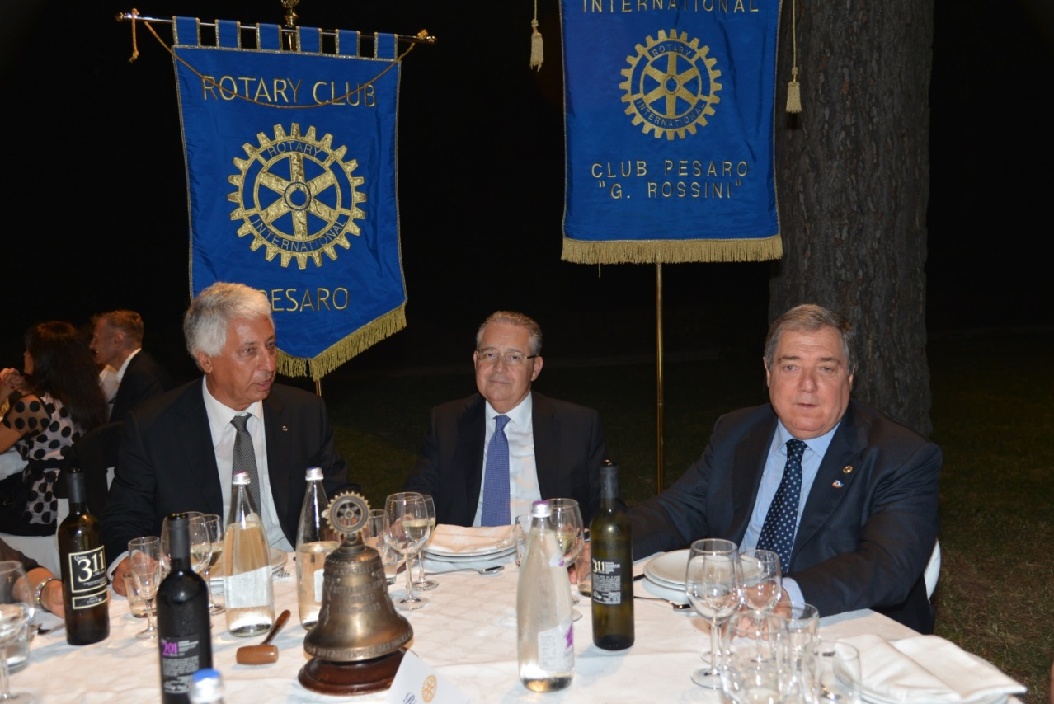
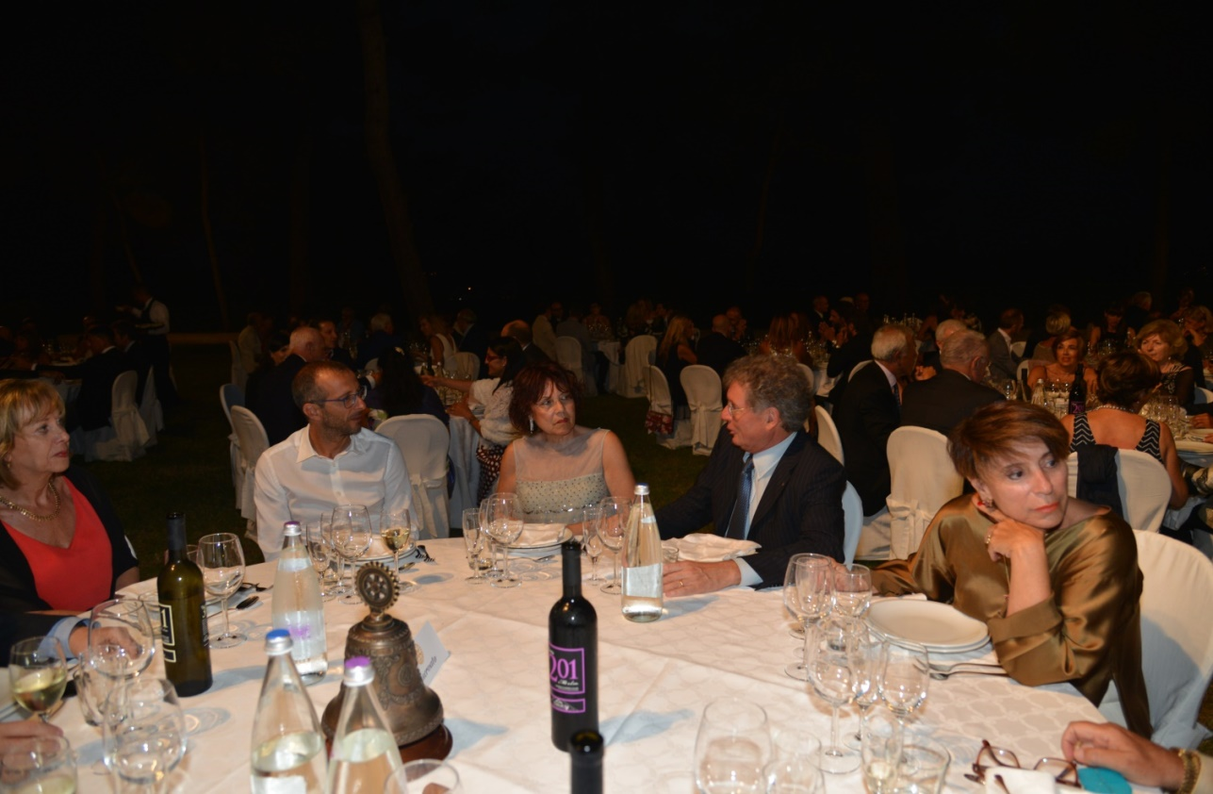
28 luglio
2016

Slide 24
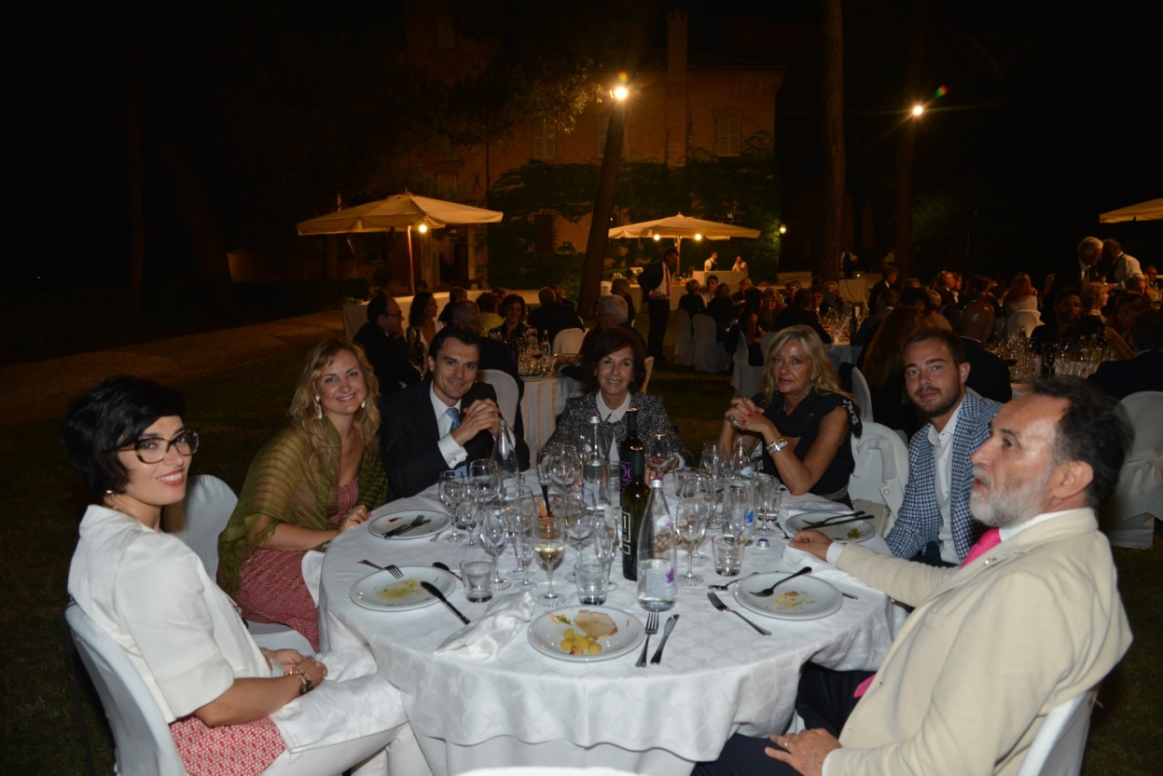
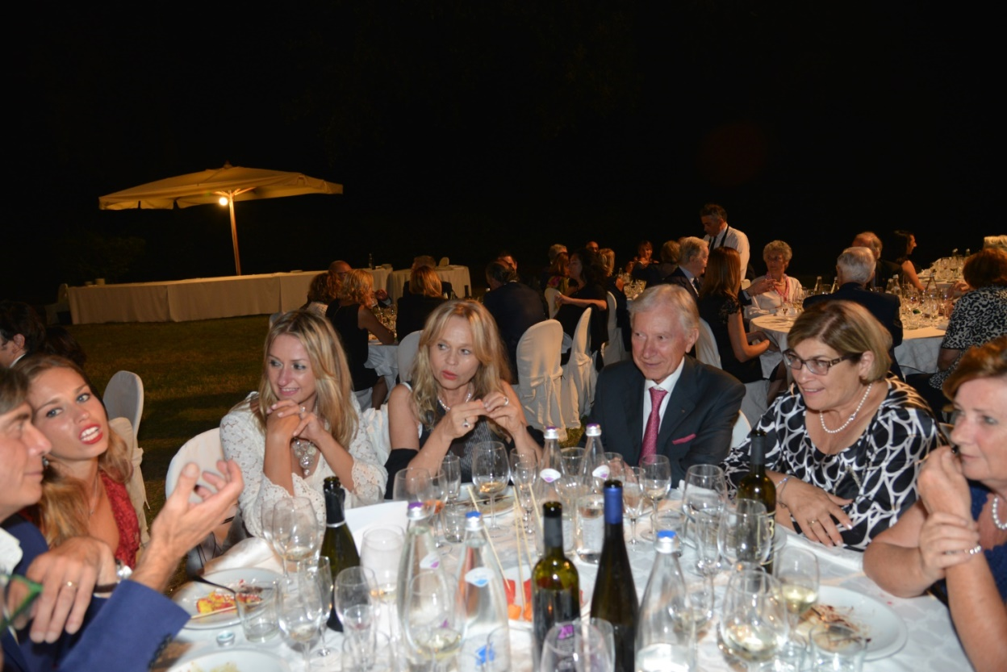
28 luglio
2016

Slide 25
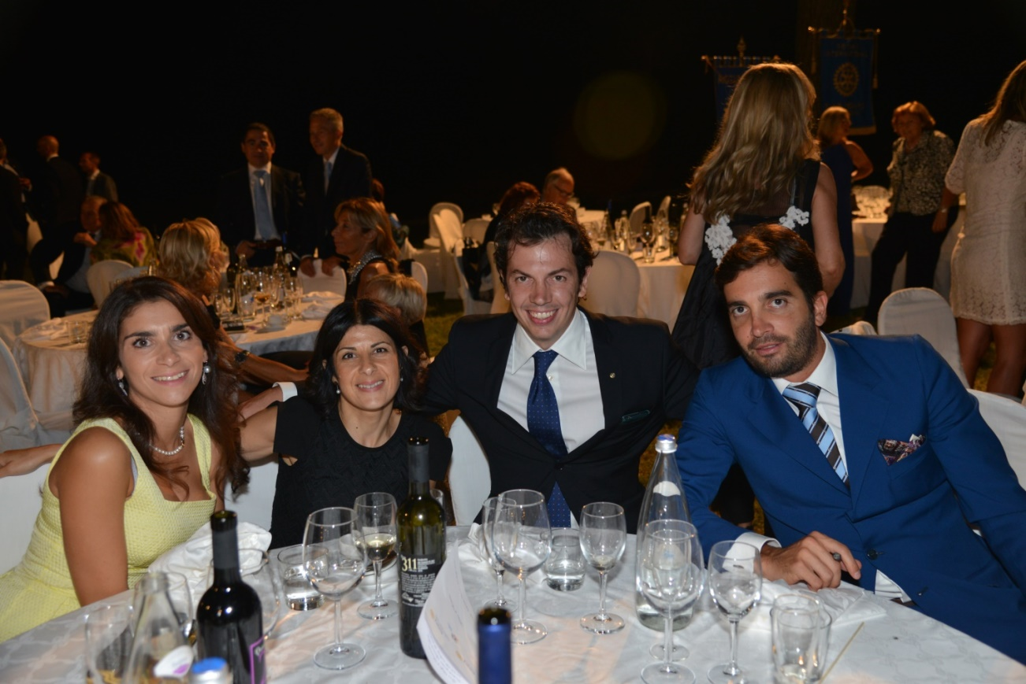
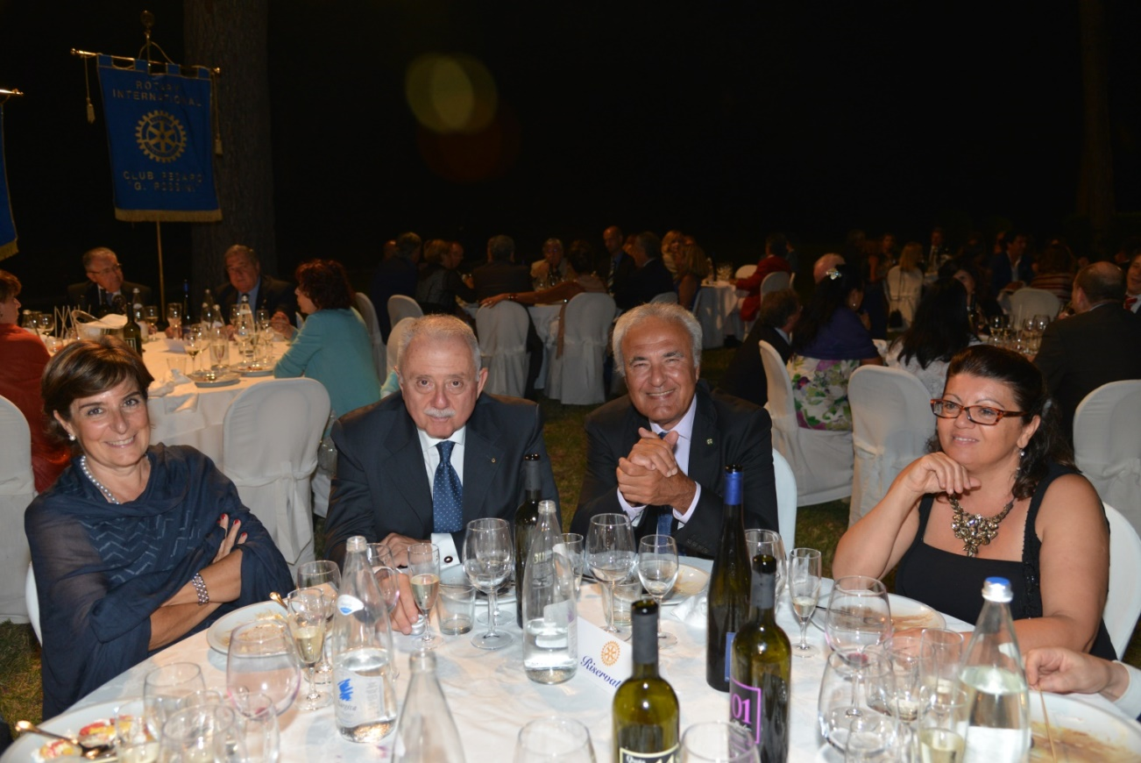
28 luglio
2016

Slide 26
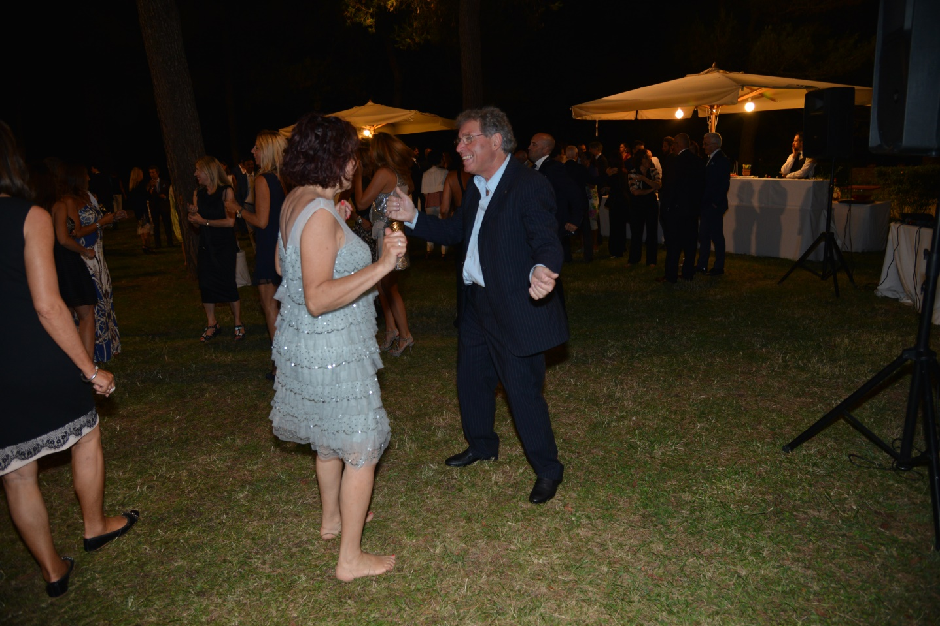
28 luglio
2016
Il ballo
del Governatore
Incoming

Slide 27
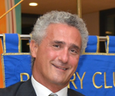
13 settembre 2016
Incontro con il prof.
Tommaso di Carpegna Falconieri
per parlare di:
“L'archivio Carpegna a Carpegna”.

Slide 28
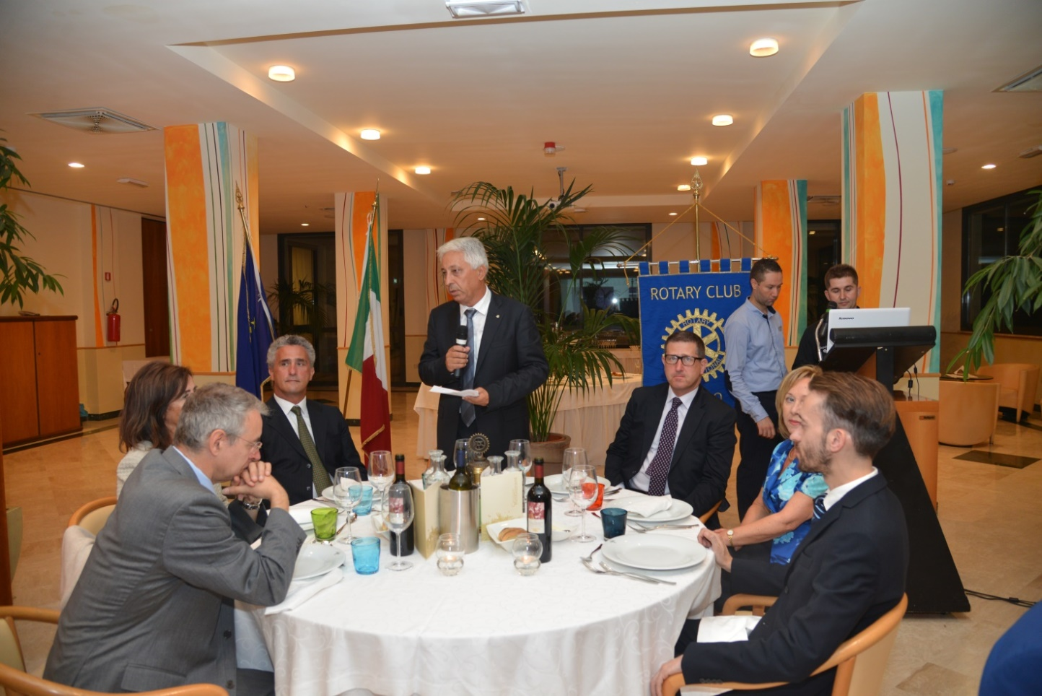
13 settembre 2016

Slide 29
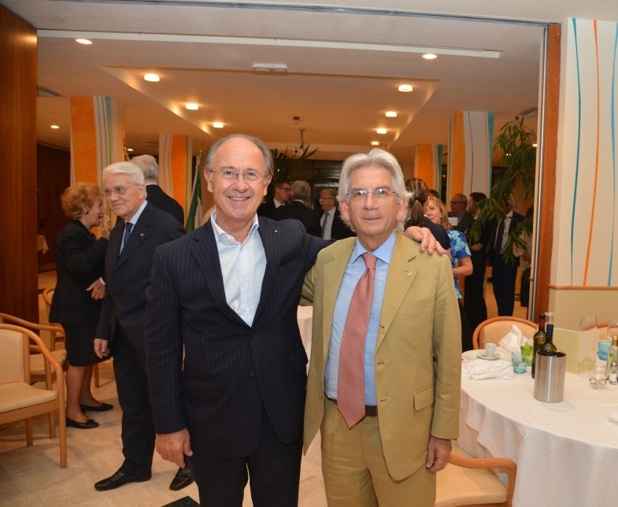
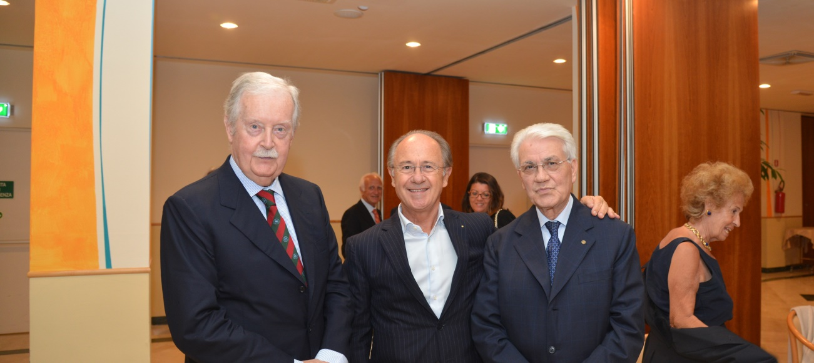
13 settembre 2016

Slide 30
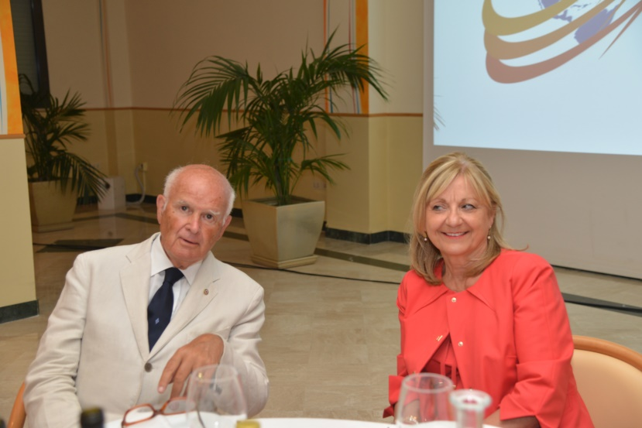
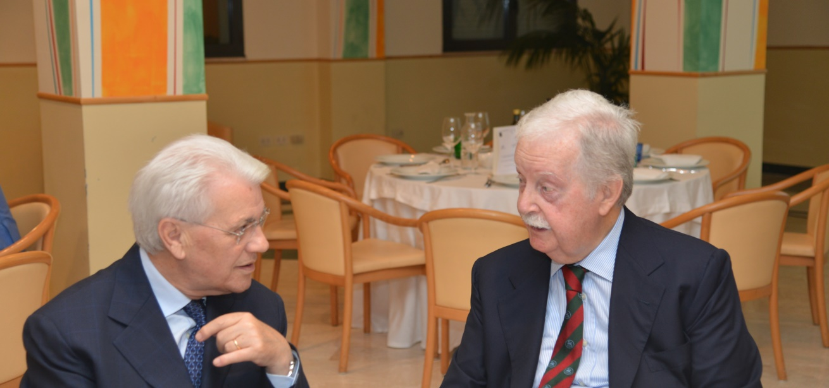
13 settembre 2016

Slide 31
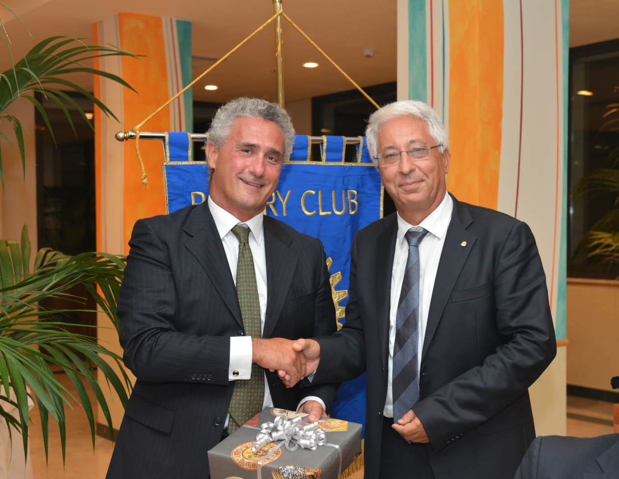
13 settembre 2016

Slide 32
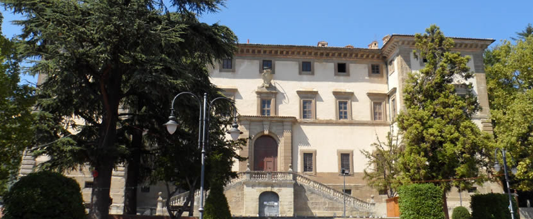
24 settembre 2016
Gita in Carpegna
visita al
Palazzo dei Principi
di Carpegna
Gabrielli Falconieri

Slide 33
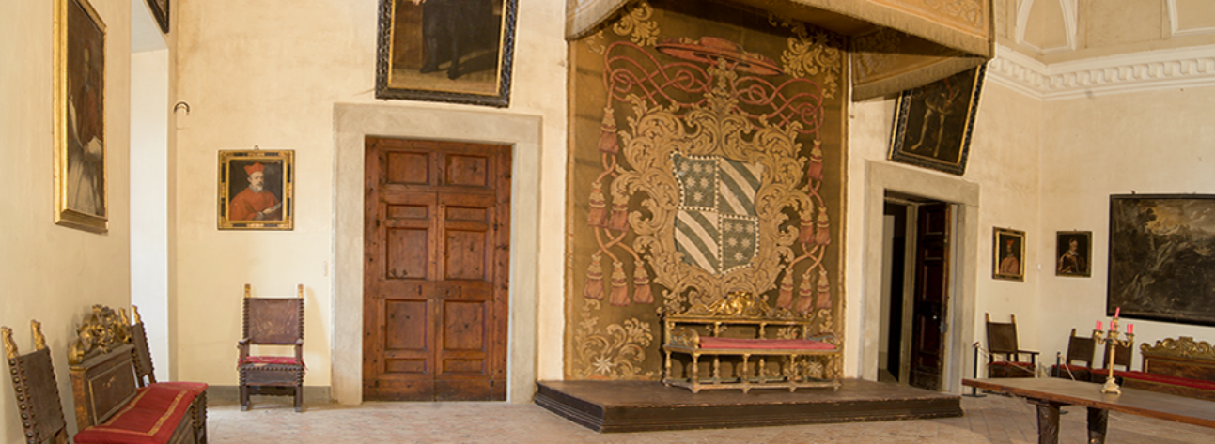
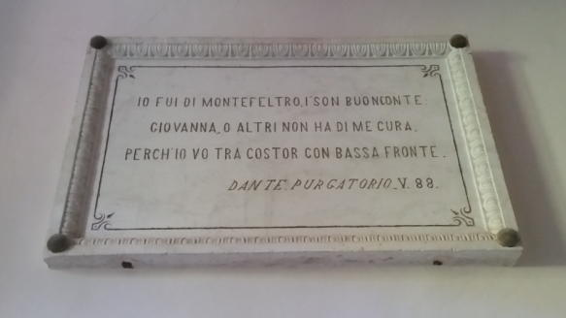
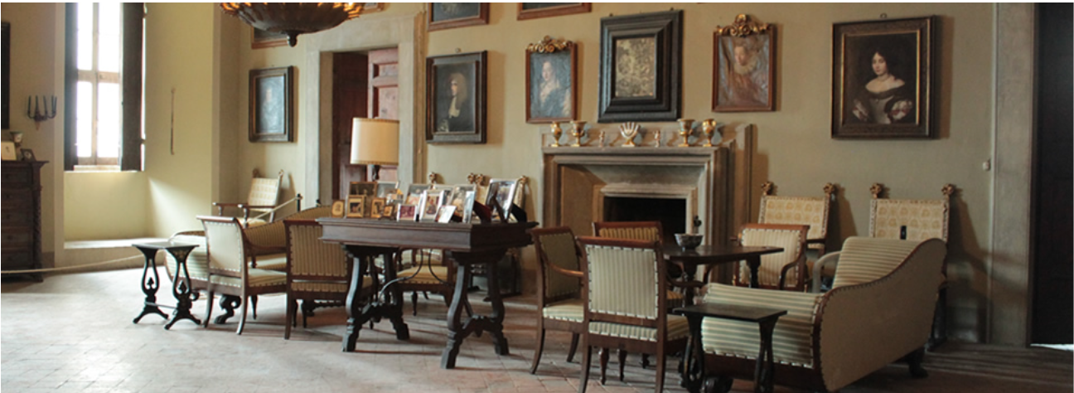
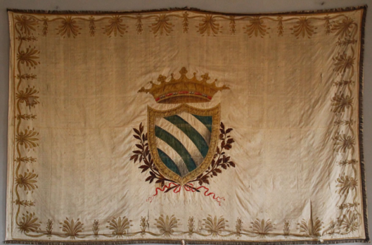
24 settembre 2016
Il Palazzo

Slide 34
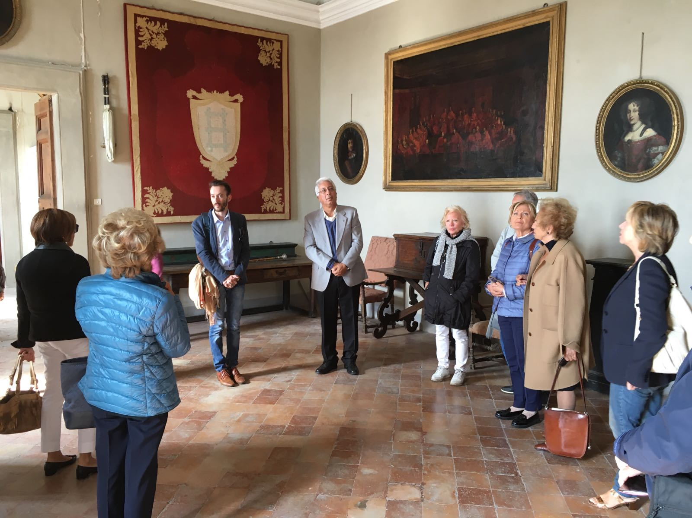
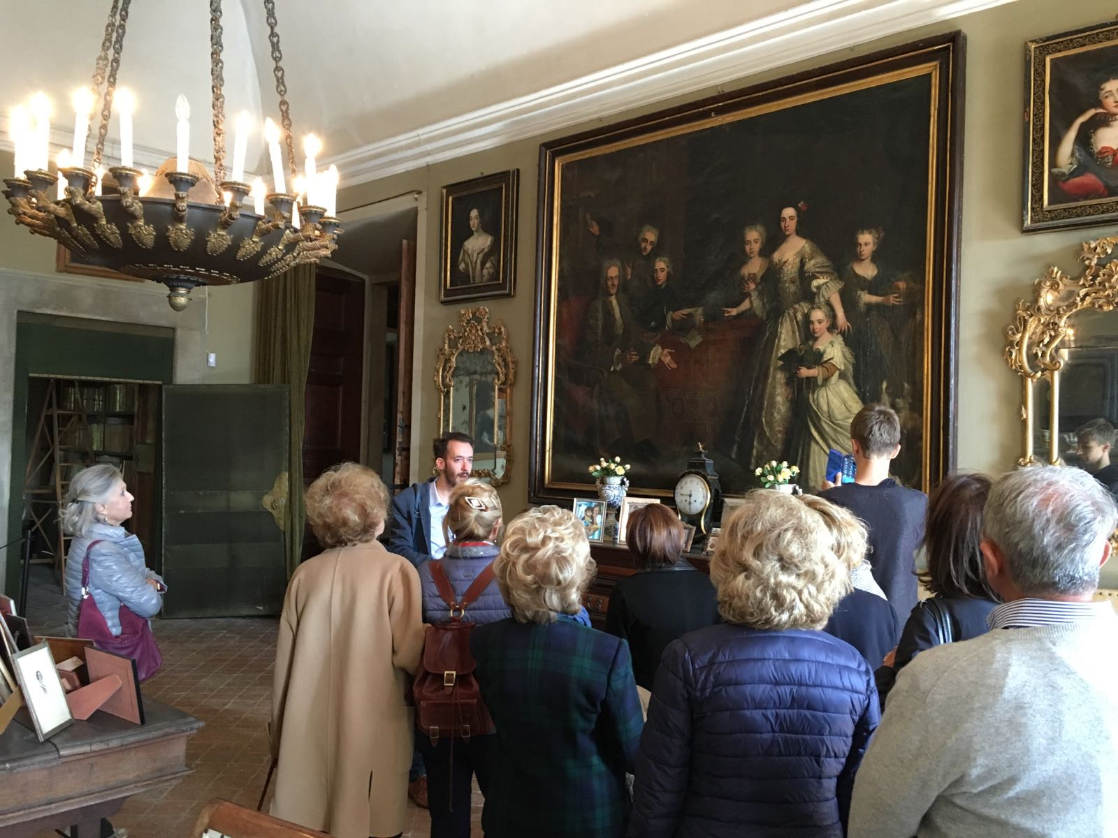
24 settembre 2016

Slide 35
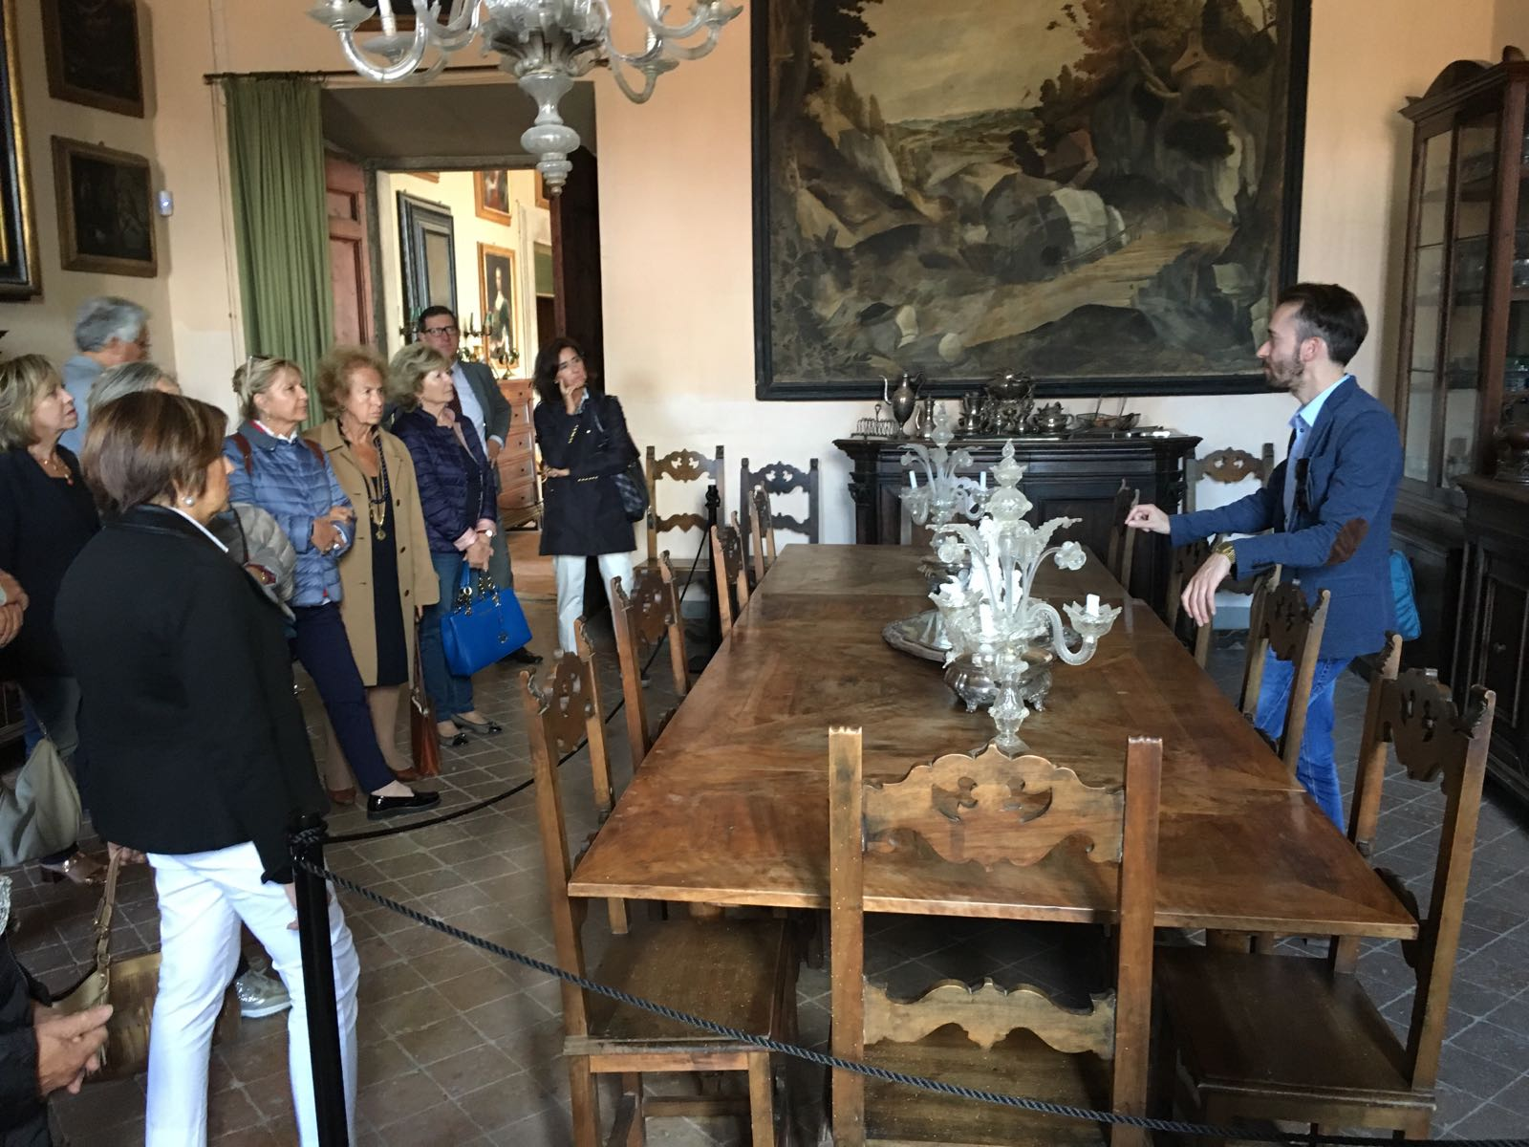
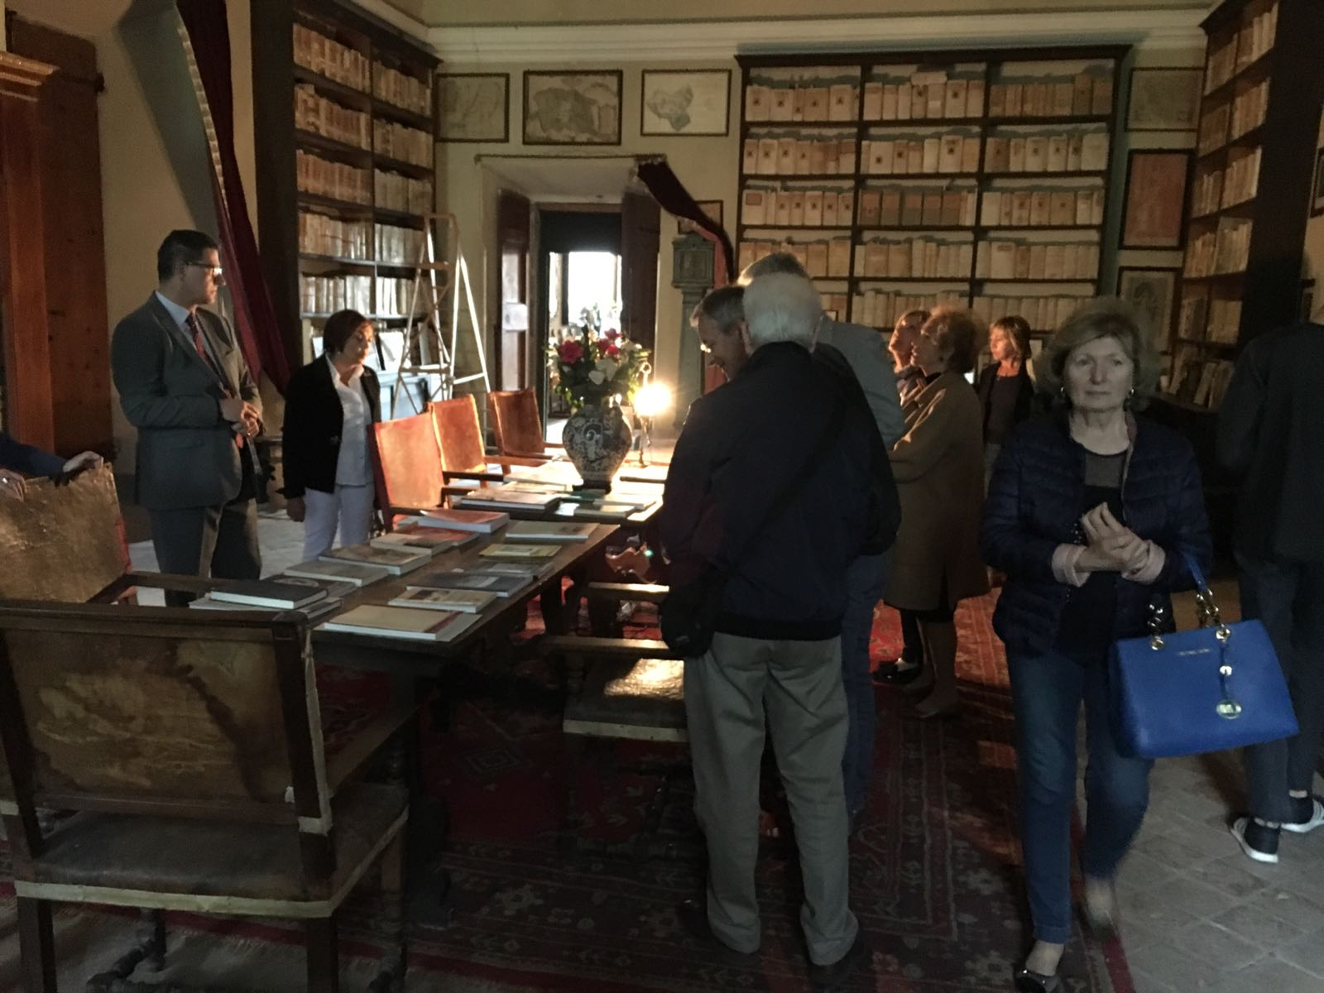
24 settembre 2016

Slide 36
24 settembre 2016

Slide 37
24 settembre 2016

Slide 38
6 ottobre
2016
Visita
del Governatore
Paolo Raschiatore

Slide 39
6 ottobre
2016

Slide 40
6 ottobre
2016

Slide 41
6 ottobre
2016

Slide 42
6 ottobre
2016

Slide 43
6 ottobre
2016

Slide 44
6 ottobre
2016

Slide 45
6 ottobre
2016

Slide 46
6 ottobre
2016

Slide 47
6 ottobre
2016

Slide 48
6 ottobre
2016

Slide 49
25 ottobre
2016
Incontro con il dott.
Giovanni Bonfiglio
per parlare di:
«Problemi e prospettive del
Sistema bancario e finanziario»

Slide 50
25 ottobre
2016

Slide 51
25 ottobre
2016

Slide 52
25 ottobre
2016

Slide 53
25 ottobre
2016

Slide 54
25 ottobre
2016

Slide 55
25 ottobre
2016

Slide 56
25 ottobre
2016

Slide 57
25 ottobre
2016

Slide 58
22 novembre
2016
Incontro con la Dr.ssa
Silvia Cecchi
Sostituto Procuratore della Repubblica
presso il Tribunale di Pesaro
per parlare di:
«Femminile ed infantile
due dimensioni esposte
a violenza e sopruso»

Slide 59
22 novembre
2016

Slide 60
22 novembre
2016

Slide 61
22 novembre
2016

Slide 62
22 novembre
2016

Slide 63
22 novembre
2016

Slide 64
22 novembre
2016

Slide 65
22 novembre
2016

Slide 66
6 dicembre
2016
Assemblea dei soci
per la nomina
del Consiglio Direttivo Anno 2017/2018
e
dei Presidenti per gli anni
2018/2019
2019/2010

Slide 67
6 dicembre
2016

Slide 68
6 dicembre
2016

Slide 69
6 dicembre
2016

Slide 70
6 dicembre
2016

Slide 71
6 dicembre
2016

Slide 72
6 dicembre
2016
Presidente
2019/2020
Presidente
2018/2019

Slide 73
6 dicembre
2016
I Dirigenti del Club anno 2017/2018
Il Presidente
2017/2018
Il Vice Presidente
Presidente incoming
2018/2019
Il Segretario
Past president
Il Tesoriere
Il Prefetto

Slide 74
6 dicembre
2016
I Consiglieri Anno 2017/2018

Slide 75
17 dicembre
2016
Club Service cittadini
Cena
degli auguri

Slide 76
17 dicembre
2016

Slide 77
17 dicembre
2016

Slide 78
17 dicembre
2016

Slide 79
24 gennaio
2017
Incontro con la Dr.ssa
Lella Mazzoli
Professore Ordinario
presso l’Università Carlo Bo
per parlare di:
«Comunicare oggi»

Slide 80
24 gennaio
2017

Slide 81
24 gennaio
2017

Slide 82
24 gennaio
2017

Slide 83
24 gennaio
2017

Slide 84
14 febbraio
2017
Incontro con il Prof.
Marco Cangiotti
Presidente della Fondazione
Cassa di Risparmio di Pesaro
per parlare di:
«La Fondazione oggi e domani»

Slide 85
14 febbraio
2017

Slide 86
14 febbraio
2017

Slide 87
14 febbraio
2017

Slide 88
14 febbraio
2017

Slide 89
14 febbraio
2017

Slide 90
14 febbraio
2017

Slide 91
14 febbraio
2017

Slide 92
14 marzo
2017
Incontro con l’ing.
Dino Poggiali
Comandante dei Vigili del Fuoco
di Pesaro
per parlare di:
«Il ruolo del Corpo Nazionale
dei Vigili del Fuoco
nel sistema nazionale
della Protezione Civile»

Slide 93
14 marzo
2017

Slide 94
14 marzo
2017

Slide 95
14 marzo
2017

Slide 96
14 marzo
2017

Slide 97
14 marzo
2017

Slide 98
14 marzo
2017

Slide 99
14 marzo
2017

Slide 100
14 marzo
2017

Slide 101
28 marzo
2017
Incontro
con la Dottoressa
Marcella Tinazzi
Dirigente VI Ambito Territoriale
Ufficio Scolastico Provinciale di Pesaro
per parlare di:
«Alternanza Scuola - lavoro»

Slide 102
28 marzo
2017

Slide 103
28 marzo
2017

Slide 104
28 marzo
2017

Slide 105
28 marzo
2017

Slide 106
28 marzo
2017

Slide 107
28 marzoo
2017

Slide 108
28 marzo
2017
Incontro
con la Prof.ssa
Maria Grazia Uguccioni
Direttrice di laboratorio e
Vice Direttore dell’Istituto
di Biomedicina Università di Bellinzona
per parlare di:
«Molecole che guidano le cellule
del nostro organismo»

Slide 109
14 aprile 2017

Slide 110
14 aprile 2017

Slide 111
27 aprile 2017
Incontro
con l ’Ambasciatore
dello Stato di San Marino in Turchia
Dr. GIORGIO GIRELLI
Presidente del Conservatorio Rossini e
socio del R.C. Rossini
per parlare di:
«Turchia oggi tra Europa
e Medio Oriente»

Slide 112
27 aprile 2017

Slide 113
27 aprile 2017

Slide 114
27 aprile 2017

Slide 115
27 aprile 2017

Slide 116
27 aprile 2017

Slide 117
27 aprile 2017

Slide 118
27 aprile 2017

Slide 119
27 aprile 2017

Slide 120
27 aprile 2017
Incontro
con il nostro socio
Avv. Salvatore Giordano
Direttore di Confindustria di Pesaro
Assistente del Governatore
per parlare di:
«Dove va l’industri italiana»

Slide 121
27 aprile 2017

Slide 122
27 aprile 2017

Slide 123
27 aprile 2017

Slide 124
29 maggio 2017
Le Borse di Studio
del Rotary Club
Pesaro
Dr.ssa Federica Loscocco
Dr.ssa Nicole Hofmann

Slide 125
29 maggio 2017
Incontro con
dr.ssa Federica Loscocco
dell’Area Vasta Marche Nord
dr.ssa Nicole Hofmann,
ricercatrice presso la biblioteca Oliveriana
per parlare di:
«Le preleucemie ed i motivi che le aiutano a svilupparsi
Cosa succede nel mondo e cosa succede a caa nostra»
«Il Fondo archivistico di Federico Valerio Ratti: indagini preliminari
e primo censimento»

Slide 126
29 maggio 2017
Le borsiste

Slide 127
29 maggio 2017

Slide 128
29 maggio 2017

Slide 129
29 maggio 2017

Slide 130
29 maggio 2017

Slide 131
29 maggio 2017

Slide 132
29 maggio 2017

Slide 133
29 maggio 2017

Slide 134
29 maggio 2017

Slide 135
29 maggio 2017

Slide 136
29 maggio 2017

Slide 137
29 maggio 2017

Slide 138
13 giugno 2017
Incontro
con la Prof.ssa
Grazia Calegari
per parlare di:
«Il San Domenico in Pesaro»

Slide 139
13 giugno 2017

Slide 140
13 giugno 2017

Slide 141
13 giugno 2017

Slide 142
13 giugno 2017

Slide 143
13 giugno 2017

Slide 144
27 giugno 2017

